Slide 1
Óda na Dušní 2021
1. A
Alexander, Filip, Zdeněk

Slide 2
Jsme studenti obchodky Dáváme se do pohodky Studujeme z domova Zlatá školní budova
Hojolej hojelej bude zase hej

Slide 3
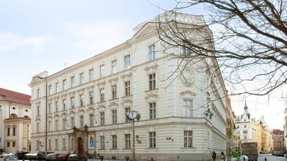
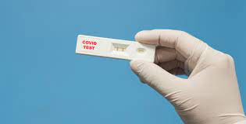
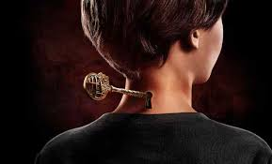
Covid s náma zamával Těšíme se na nával Do budovy v Dušní Snad nás brzy pustí
Hojolej hojelej bude zase hej

Slide 4
Naše střední škola Na nás z dálky volá Už se do ní těšíme Zatím doma strašíme
Hojolej hojelej bude zase hej

Slide 5
…
Alexander Bera
Filip Macháček
Zdeněk Skokan

